Slide 1
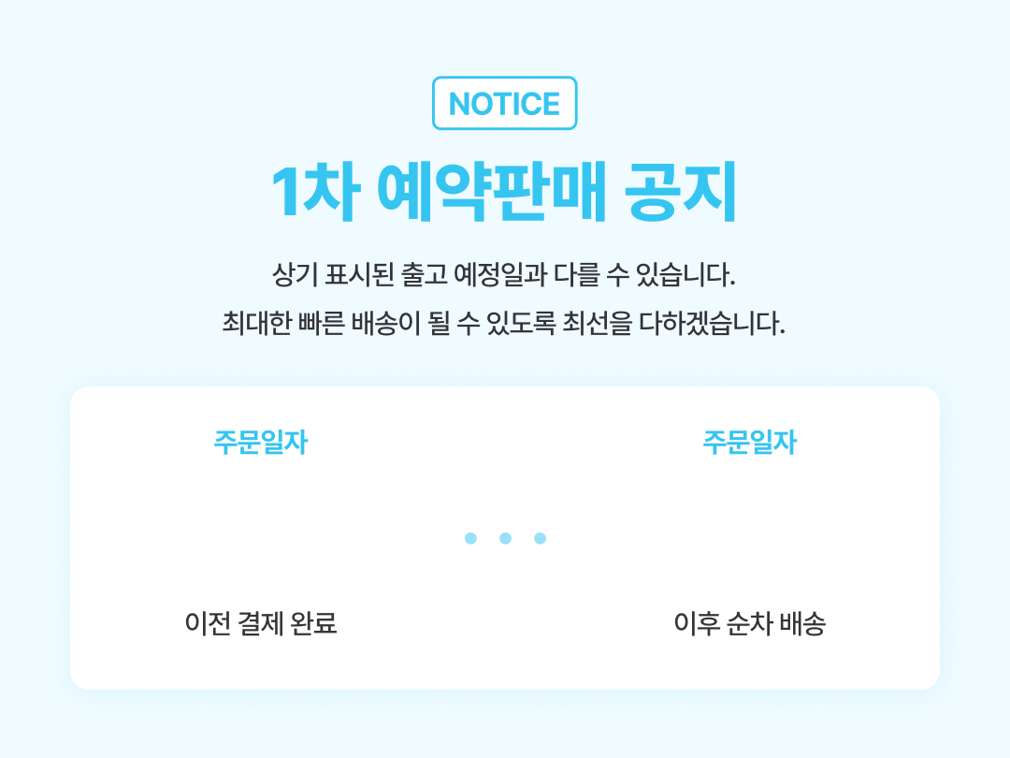
7. 17 (월)
7. 21 (금)

